Slide 1
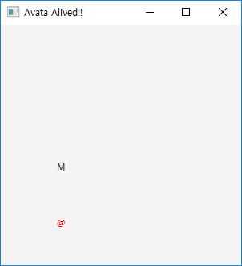
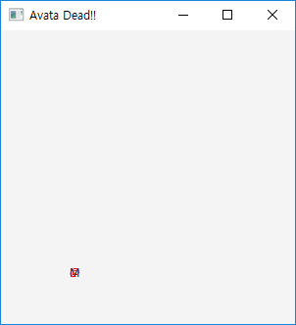
Thread Ex1 : Monster Game
괴물이 아바타를 추적하고, 아바타는 도망간다. 잡히면 죽는다!
제시된 작동방식 및 조건
아바타(레이블 : @, 크기 : 15x15)
방향키 한 번에 10픽셀씩 이동
괴물(레이블 : M, 크기 : 15x15)
100ms 마다 5픽셀씩 자동으로 이동(아바타가 있는 방향으로)
종료 : ‘q’를 입력

Slide 2
전체 프로그램의 구조
class GamePane extends AnchorPane
{
① // 아바타와 몬스터 컨트롤 배치
this.setOnKeyPressed(new EventHandler<KeyEvent>() {
② // 상, 하, 좌, 우 키와 'q’ 키에 대한 KeyEvent처리
});
③ // 괴물을 움직이는 스레드 생성 및 시작
class MonsterThread implements Runnable
{
④ // 괴물 레이블을 100ms 당 5픽셀을 움직이면서
// 끊임없이 아바타를 추적하는 스레드 구현
}
}
public class Main extends Application
{
public void start(Stage primaryStage) throws Exception
{
primaryStage.setTitle("Avata Alived!!");
GamePane root = new GamePane(primaryStage);
Scene scene = new Scene(root,300,300);
primaryStage.setScene(scene);
primaryStage.show();
root.requestFocus(); // GamePane에 Key 포커스 설정
}
public static void main(String[] args) { launch(args); }
}

Slide 3
GamePane 클래스
class GamePane extends AnchorPane
{
static final long monterDelay = 100;
final int AVATAR_MOVE = 10; // 아바타가 한번에 움직이는 픽셀 수
Stage stage;
Label avatar;// 아바타를 위한 레이블
Label monster; // 괴물을 위한 레이블
public GamePane(Stage stage)
{
this.stage = stage;
// 아바타와 괴물 레이블 생성
avatar = new Label("@");
monster = new Label("M");
// 아바타 레이블의 위치와 크기 설정 및 팬에 부착
avatar.setPrefSize(15, 15);
avatar.setTextFill(Color.RED);
avatar.setLayoutX(140);
avatar.setLayoutY(140);

Slide 4
// 괴물 레이블의 위치와 크기 설정 및 팬에 부착
monster.setPrefSize(15, 15);
monster.setLayoutX(250);
monster.setLayoutY(250);
this.getChildren().addAll(avatar, monster);
// 키 리스너 등록
this.setOnKeyPressed(new EventHandler<KeyEvent>() {
@Override
public void handle(KeyEvent e)
{
if(e.getCharacter() == "q")
System.exit(0);
switch(e.getCode())
{
case UP:
avatar.setLayoutY(avatar.getLayoutY()-AVATAR_MOVE);
break;
case DOWN:
avatar.setLayoutY(avatar.getLayoutY()+AVATAR_MOVE);
break;

Slide 5
case LEFT:
avatar.setLayoutX(avatar.getLayoutX()-AVATAR_MOVE);
break;
case RIGHT:
avatar.setLayoutX(avatar.getLayoutX()+AVATAR_MOVE);
break;
}
}
});
// 괴물을 움직이는 스레드 생성 및 시작
Thread th = new Thread(new MonsterThread(stage,
monster, avatar, monterDelay));
th.setDaemon(true);
th.start();
}
class MonsterThread implements Runnable
{
Stage stage;
Label from;
Label to;
long monsterDelay;
final int MONSTER_MOVE = 5; // from 레이블이 한번에 이동하는 거리

Slide 6
public MonsterThread(Stage stage, Label from, Label to,
long monsterDelay)
{
this.stage = stage;
this.from = from;
this.to = to;
this.monsterDelay = monsterDelay;
}
@Override
public void run()
{
int x=(int)from.getLayoutX();
int y=(int)from.getLayoutY(); // 괴물의 현 위치
while(true)
{
if(to.getLayoutX() < from.getLayoutX()) // 괴물 왼쪽에
x = x - MONSTER_MOVE;
else // 아바타가 괴물의 오른쪽에
x = x + MONSTER_MOVE;
if(to.getLayoutY() < from.getLayoutY()) // 괴물 위쪽에
y = y - MONSTER_MOVE;
else // 아바타가 괴물의 아래쪽에 있는 경우
y = y + MONSTER_MOVE;

Slide 7
// 괴물의 위치 수정
from.setLayoutX(x);
from.setLayoutY(y);
// 아바타가 괴물에게 잡히면, 타이틀 수정
double gapX = Math.abs(to.getLayoutX()
- from.getLayoutX());
double gapY = Math.abs(to.getLayoutY()
- from.getLayoutY());
if(gapX<10 && gapY<10)
Platform.runLater(()->{
stage.setTitle("Avata Dead!!");
});
else
Platform.runLater(()->{
stage.setTitle("Avata Alived!!");
});
try{ Thread.sleep(monsterDelay); } // 잠깐 쉰 후,
catch(InterruptedException e) { return; }
}
}
}
}

Slide 8
Main 클래스
public class Main extends Application
{
@Override
public void start(Stage primaryStage) throws Exception
{
primaryStage.setTitle("Avata Alived!!");
GamePane root = new GamePane(primaryStage);
Scene scene = new Scene(root,300,300);
primaryStage.setScene(scene);
primaryStage.show();
root.requestFocus();
}
public static void main(String[] args)
{
launch(args);
}
}

Slide 9
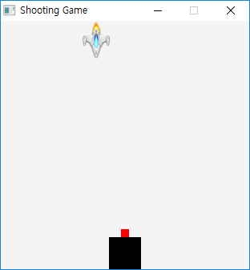
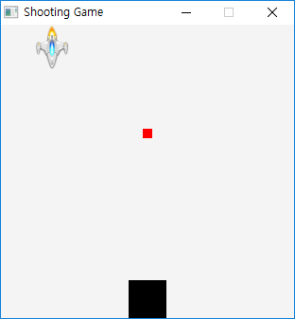
Thread Ex2 : Shooting Game
슈팅게임
제시된 작동방식 및 조건
목표물
움직이는 시간 : 20ms 당 5픽셀
목표물은 왼쪽에서 오른쪽으로 움직인다.
명중되거나, 오른쪽으로 벗어나면 다시 왼쪽에서 시작된다.
총알
움직이는 시간 : 20ms 당 5픽셀
ENTER 키를 입력하면 총알이 발사된다.
한번에 한 개씩만 발사된다.
목표물을 명중하거나, 실패하여 위로 벗어나야 다음발사가 가능하다.

Slide 10
전체 프로그램의 구조
class GamePane extends AnchorPane
{
① public GamePane() { } // 컨트롤 배치
public void startGame() {
// 컨트롤 초기위치 설정 및 TargetThread 시작
② base.setOnKeyPressed(
// 이벤트처리 : ENTER키가 눌려지면 BulletThread 시작
);
}
③ class TargetThread extends Thread { } // 타겟을 움직이는 Thread
④ class BulletThread extends Thread { } // 총알을 움직이는 Thread
}
public class Main extends Application
{
public void start(Stage primaryStage) throws Exception
{
primaryStage.setTitle("Shooting Game");
GamePane root = new GamePane();
Scene scene = new Scene(root,300,300);
primaryStage.setScene(scene);
primaryStage.setResizable(false);
primaryStage.show();
root.startGame();
}
public static void main(String[] args) { launch(args); }
}

Slide 11
GamePane 클래스의 구조
class GamePane extends AnchorPane
{
public GamePane() { } // 컨트롤 배치
public void startGame()
{
// 컨트롤 초기위치 설정 및 TargetThread 시작
base.setOnKeyPressed(event->{
if(event.getCode() == KeyCode.ENTER)
{
// ENTER키가 눌려지면 BulletThread 시작
}
});
}
class TargetThread extends Thread { } // 타겟을 움직이는 Thread
class BulletThread extends Thread { } // 총알을 움직이는 Thread
private boolean hit() { } // 총알이 타겟을 명중했는지 검사
}

Slide 12
class GamePane extends AnchorPane
{
TargetThread targetTh = null;
BulletThread bulletTh = null;
Label base = new Label();
Label bullet = new Label();
Label target = new Label();
// Audio clip
URL resource1 = getClass().getResource("laser.wav");
URL resource2 = getClass().getResource("explosion.wav");
AudioClip laserSound = new AudioClip(resource1.toString());
AudioClip explosionSound = new AudioClip(resource2.toString());
public GamePane()
{
base.setPrefSize(40, 40);
base.setStyle("-fx-background-color: Black");
Image image = new Image(this.getClass()
.getResourceAsStream("spaceship.png"));
target.setGraphic(new ImageView(image));
target.setPrefSize(image.getWidth(), image.getHeight());
bullet.setFont(new Font(5)); // for setPrefSize()
bullet.setPrefSize(10, 10);
bullet.setStyle("-fx-background-color: Red");
this.getChildren().addAll(base, bullet, target);
}

Slide 13
public void startGame()
{
base.setLayoutX(this.getWidth()/2-20);
base.setLayoutY(this.getHeight()-40);
bullet.setLayoutX(this.getWidth()/2-5);
bullet.setLayoutY(this.getHeight()-50);
target.setLayoutX(0); target.setLayoutY(0);
targetTh = new TargetThread();
targetTh.setDaemon(true);
targetTh.start();
base.requestFocus();
base.setOnKeyPressed(event->{
if(event.getCode() == KeyCode.ENTER)
{
if(bulletTh==null || !bulletTh.isAlive())
{
bulletTh = new BulletThread();
bulletTh.setDaemon(true);
bulletTh.start();
laserSound.play();
}
}
});
}

Slide 14
class TargetThread extends Thread
{
public void run() {
while(true) {
double x = target.getLayoutX() + 5;
double y = target.getLayoutY();
if(x > GamePane.this.getWidth()) // 영역바깥으로 나가면
{
Platform.runLater(()->{
target.setLayoutX(0); target.setLayoutY(0);
});
} else {
Platform.runLater(()->{
target.setLayoutX(x); target.setLayoutY(y);
});
}
try {
Thread.sleep(20);
} catch(InterruptedException e) {
Platform.runLater(()->{
target.setLayoutX(0); target.setLayoutY(0);
});
try{ Thread.sleep(1000); } // 잠깐 쉰 후,
catch(InterruptedException ex) { } // 계속
}
}
}
}

Slide 15
class BulletThread extends Thread
{
@Override
public void run() {
while(true) {
if(hit()) // 명중하였으면
{
Platform.runLater(()->{
targetTh.interrupt(); // 타겟 thread 인터럽트, 예외발생
bullet.setLayoutX(GamePane.this.getWidth()/2-5);
bullet.setLayoutY(GamePane.this.getHeight()-50);
});
explosionSound.play();
return;
}
else
{
double x = bullet.getLayoutX();
double y = bullet.getLayoutY() - 5;
if(y < 0) // 영역바깥으로 나가면
{
Platform.runLater(()->{
bullet.setLayoutX(GamePane.this.getWidth()/2-5);
bullet.setLayoutY(GamePane.this.getHeight()-50);
});
return; // 총알 thread 종료, 엔터키 -> thread 다시 생성
}

Slide 16
Platform.runLater(()->{
bullet.setLayoutX(x); bullet.setLayoutY(y);
});
}
try { sleep(20); }
catch(InterruptedException e) {}
}
}
private boolean hit()
{
double bx = bullet.getLayoutX() + bullet.getWidth() / 2;
double by = bullet.getLayoutY() + bullet.getHeight() / 2;
double tx = target.getLayoutX();
double ty = target.getLayoutY();
double tWidth = target.getWidth();
double tHeight = target.getHeight();
// 총알의 중심좌표가 타겟 영역안에 있으면 명중
if(((tx <= bx) && (bx <= tx+tWidth-1)) &&
((ty <= by) && (by <= ty+tHeight-1)))
return true;
else
return false;
}
}
}

Slide 17
Main 클래스
public class Main extends Application
{
@Override
public void start(Stage primaryStage) throws Exception
{
primaryStage.setTitle("Shooting Game");
GamePane root = new GamePane();
Scene scene = new Scene(root,300,300);
primaryStage.setScene(scene);
primaryStage.setResizable(false);
primaryStage.show();
root.startGame();
}
public static void main(String[] args)
{
launch(args);
}
}

Slide 18
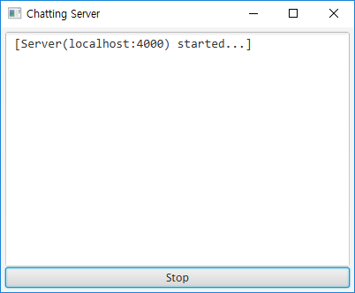
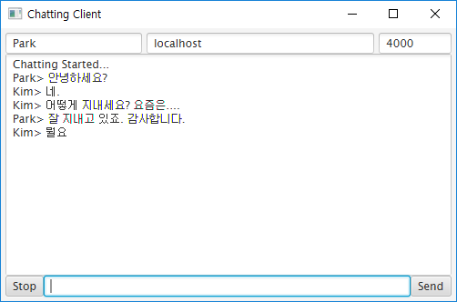
Thread Ex3 : Multi-Chatting
멀티채팅(GUI)
ChatServer
Client들간 중계자의 역할을 수행
Thread Pool(ExecuterService)을 이용
ChatClient

Slide 19
ChatServer의 작동방식
accept
clients
queue
send all
message
client 1
- receive()
- send()
client 1
client 2
- receive()
- send()
message
client 2
client 3
- receive()
- send()
message
client 3
thread pool

Slide 20
ChatClient의 작동방식
connect
client
server
message
receive()
send()
message

Slide 21
ChatServer의 구조
public class ChatServer extends Application
{
ExecutorService threadPool;
ServerSocket serverSocket;
Vector<Client> clients = new Vector<Client>();
class Client { }
public void startServer(String ipAddress, int port) { }
public void stopServer() { }
//////////////////////////////////////////////////////////////////
// UI creation
public void start(Stage primaryStage) throws Exception
{
}
public static void main(String[] args)
{
launch(args);
}
}

Slide 22
ExecutorService threadPool;
Thread Pool로 처리하기 위한 것
Thread Pool : Thread의 개수를 제한
갑작스런 client의 폭증에도 Thread의 수는 제한되어 있으므로 서버의 성능저하를 방지
ServerSocket serverSocket;
서버의 socket 객체 선언
Vector<Client> clients
= new Vector<Client>();
요청해 오는 client들을 저장

Slide 23
Client 클래스의 구조
class Client
{
Socket socket;
public Client(Socket socket)
{
this.socket = socket;
receive();
}
public void receive() // message 받기
{
}
public void send(String msg) // message 전송
{
}
}

Slide 24
public void receive()
public void receive()
{
Runnable thread = new Runnable()
{
@Override
public void run()
{
try
{
while(true)
{
InputStream in = socket.getInputStream();
byte[] buf = new byte[100];
int len = in.read(buf);
if(len == -1)
throw new IOException();
System.out.println("[Success] "
+ socket.getRemoteSocketAddress()
+ ": " + Thread.currentThread().getName());
String msg = new String(buf, 0, len, "UTF-8");

Slide 25
// 모든 client들에게 메시지 보내기
for(Client client : clients)
{
client.send(msg);
}
} // end of while loop
}
catch(Exception e)
{
try
{
System.out.println("[Failure] "
+ socket.getRemoteSocketAddress()
+ ": " + Thread.currentThread().getName());
clients.remove(Client.this);
socket.close();
}
catch (Exception e2) { }
}
} // end of run()
};
// thread pool에서 처리
threadPool.submit(thread);
}

Slide 26
public void send(String msg)
public void send(String msg)
{
Runnable thread = new Runnable()
{
@Override
public void run()
{
try
{
OutputStream out = socket.getOutputStream();
byte[] buf = msg.getBytes("UTF-8");
out.write(buf);
out.flush();
}
catch(Exception e)
{
try
{
System.out.println("[Failure] "
+ socket.getRemoteSocketAddress()
+ ": " + Thread.currentThread().getName());

Slide 27
clients.remove(Client.this);
socket.close();
}
catch (Exception e2) { }
}
}
};
// thread pool에서 처리
threadPool.submit(thread);
}
}

Slide 28
public void startServer(
String ipAddress, int port)
public void startServer(String ipAddress, int port)
{
// serverSocket 객체 생성
try
{
serverSocket = new ServerSocket();
serverSocket.bind(new InetSocketAddress(ipAddress, port));
}
catch(Exception e)
{
if(!serverSocket.isClosed())
stopServer();
return;
}
// client 연결을 기다리는 thread 객체 생성
Runnable thread = new Runnable()
{
@Override

Slide 29
public void run()
{
while(true)
{
try
{
Socket socket = serverSocket.accept();
clients.add(new Client(socket));
System.out.println("[Connected with client] "
+ socket.getRemoteSocketAddress()
+ ": " + Thread.currentThread().getName());
}
catch(Exception e)
{
if(!serverSocket.isClosed())
stopServer();
break;
}
}
}
};
// thread pool에서 처리
threadPool = Executors.newCachedThreadPool();
threadPool.submit(thread);
}

Slide 30
public void stopServer()
public void stopServer()
{
try
{
// 모든 socket 닫기
Iterator<Client> iterator = clients.iterator();
while(iterator.hasNext())
{
Client client = iterator.next();
client.socket.close();
iterator.remove();
}
// serverSocket 닫기
if(serverSocket != null && !serverSocket.isClosed())
serverSocket.close();
// thread pool 종료
if(threadPool != null && !threadPool.isShutdown())
threadPool.shutdown();
}
catch(Exception e) { }
}

Slide 31
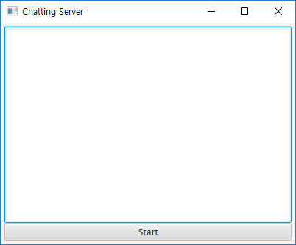
UI 생성 부분...
TextArea, Button 컨트롤 배치 & 이벤트처리
public void start(Stage primaryStage) throws Exception
{
BorderPane root = new BorderPane();
root.setPadding(new Insets(5));
TextArea txtDisplay = new TextArea();
txtDisplay.setEditable(false);
txtDisplay.setFont(new Font("Consolas", 14));
root.setCenter(txtDisplay);
Button btnStartStop = new Button("Start");
btnStartStop.setMaxWidth(Double.MAX_VALUE);
BorderPane.setMargin(btnStartStop, new Insets(1,0,0,0));
root.setBottom(btnStartStop);
String ipAddress = "localhost";
int port = 4000;

Slide 32
btnStartStop.setOnAction(event -> {
if(btnStartStop.getText().equals("Start"))
{
startServer(ipAddress, port);
Platform.runLater(()->{
String str = String.format("[Server(%s:%d) started...]\n",
ipAddress, port);
txtDisplay.appendText(str);
btnStartStop.setText("Stop");
});
}
else
{
stopServer();
Platform.runLater(()->{
txtDisplay.appendText("[Server stopped...]\n");
btnStartStop.setText("Start");
});
}
});
Scene scene = new Scene(root,400,300);
primaryStage.setTitle("Chatting Server");
primaryStage.setOnCloseRequest(event->stopServer());
primaryStage.setScene(scene);
primaryStage.show();
}

Slide 33
ChatClient의 작동방식
connect
client
server
message
receive()
send()
message

Slide 34
ChatClient의 구조
public class ChatClient extends Application
{
Socket socket;
TextArea txtDisplay;
public void startClient(String ipAddress, int port) { }
public void stopClient() { }
public void receive() { } // call by thread
public void send(String msg) { }
//////////////////////////////////////////////////////////////////
// UI creation
public void start(Stage primaryStage) throws Exception
{
}
public static void main(String[] args)
{
launch(args);
}
}

Slide 35
public void startClient()
public void startClient(String ipAddress, int port)
{
Thread thread = new Thread()
{
public void run()
{
try
{
socket = new Socket();
socket.connect(new InetSocketAddress(ipAddress, port));
receive();
}
catch(Exception e)
{
if(!socket.isClosed()) stopClient();
System.out.println("[Server connection failure!!]");
Platform.exit();
}
}
};
thread.start();
}

Slide 36
public void stopClient()
public void stopClient()
{
try
{
if(socket != null && !socket.isClosed())
{
socket.close();
}
}
catch (Exception e)
{
}
}

Slide 37
public void receive()
public void receive() // call by thread
{
while(true)
{
try {
InputStream in = socket.getInputStream();
byte[] buf = new byte[100];
int len = in.read(buf);
if(len == -1) throw new IOException();
String msg = new String(buf, 0, len, "UTF-8");
///////////////////////////////////////////////////////
// Display the received message to TextArea
Platform.runLater(()->{txtDisplay.appendText(msg);});
///////////////////////////////////////////////////////
}
catch (IOException e) {
stopClient(); break;
}
}
}

Slide 38
public void send(String msg)
public void send(String msg)
{
Thread thread = new Thread()
{
public void run()
{
try
{
OutputStream out = socket.getOutputStream();
byte[] buf = msg.getBytes("UTF-8");
out.write(buf);
out.flush();
}
catch (Exception e)
{
stopClient();
}
}
};
thread.start();
}

Slide 39
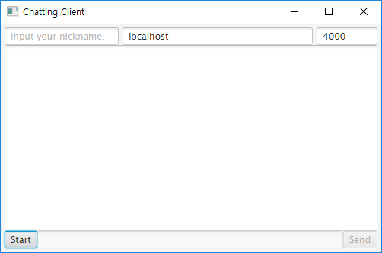
UI 생성 부분...
컨트롤 배치 & 이벤트처리
public void start(Stage primaryStage) throws Exception
{
BorderPane root = new BorderPane();
root.setPadding(new Insets(5));
HBox hbox = new HBox();
hbox.setSpacing(5);
TextField txtName = new TextField();
txtName.setPrefWidth(150);
txtName.setPromptText("Input your nickname.");
TextField txtIP = new TextField("localhost");
HBox.setHgrow(txtIP, Priority.ALWAYS);
TextField txtPort = new TextField("4000");
txtPort.setPrefWidth(80);
hbox.getChildren().addAll(txtName, txtIP, txtPort);
root.setTop(hbox);

Slide 40
txtDisplay = new TextArea();
txtDisplay.setEditable(false);
root.setCenter(txtDisplay);
BorderPane pane = new BorderPane();
TextField txtInput = new TextField();
txtInput.setPrefWidth(Double.MAX_VALUE);
txtInput.setDisable(true);
txtInput.setOnAction(event->{
send(txtName.getText() + "> " + txtInput.getText() + "\n");
txtInput.setText("");
txtInput.requestFocus();
});
Button btnSend = new Button("Send");
btnSend.setDisable(true);
btnSend.setOnAction(event->{
send(txtName.getText() + "> " + txtInput.getText() + "\n");
txtInput.setText("");
txtInput.requestFocus();
});

Slide 41
Button btnConn = new Button("Start");
btnConn.setOnAction(event->{
if(btnConn.getText().equals("Start"))
{
int port = 4000;
try
{
port = Integer.parseInt(txtPort.getText());
}
catch (Exception e){ }
startClient(txtIP.getText(), port);
Platform.runLater(()->{
txtDisplay.appendText("Chatting Started...\n");
});
btnConn.setText("Stop");
txtInput.setDisable(false);
btnSend.setDisable(false);
txtInput.requestFocus();
}
else
{
stopClient();
Platform.runLater(()->{
txtDisplay.appendText("Chatting Stopped...\n");
});
btnConn.setText("Start");
txtInput.setDisable(true);
btnSend.setDisable(true);
}
});

Slide 42
pane.setLeft(btnConn);
pane.setCenter(txtInput);
pane.setRight(btnSend);
root.setBottom(pane);
Scene scene = new Scene(root,500,300);
primaryStage.setTitle("Chatting Client");
primaryStage.setScene(scene);
primaryStage.setOnCloseRequest(event->stopClient());
primaryStage.show();
btnConn.requestFocus();
}
public static void main(String[] args)
{
launch(args);
}

Slide 43
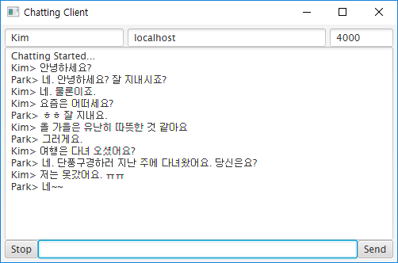

실행의 예

Slide 44
이런 것들도 공부하면 좋아요!!
병렬처리
IO기반 입출력 및 네트워킹
입출력 스트림
TCP/UDP 네트워킹
NIO기반 입출력 및 네트워킹
버퍼와 파일채널
파일 비동기 채널
TCP 블로킹/넌블로킹 채널
UDP 채널
JDBC

